Slide 1
测试综合技能
1.1 初识Linux

Slide 2
教学目标
了解Linux的应用
了解Linux的来历

Slide 3
目 录
Linux的应用
Linux的故事

Slide 4


Linux 是什么
Linux 是一种自由和开放源代码的操作系统，是当前运用最广泛，使用最多的操作系统

Slide 5


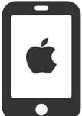

Linux应用
其实每一天，我们生活中每一天都在使用Linux
全世界有超过10万亿的安卓移动设备用户
安卓操作系统使用的是Linux操作内核，正是Linux系统中的一员
75%
低于25%
忽略不计

Slide 6
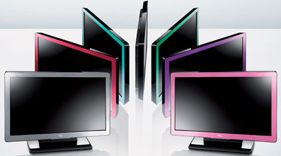
Linux应用
全球每天售出70万台平板电视，其中95%以上使用Linux或安卓操作系统
全世界90%的超级计算机使用Linux操作系统，其中包括，我国最快，也是世界运行最快的“天河二号”
我们每天浏览的腾讯、百度、淘宝、亚马逊、google等，其服务器大多使用Linux操作系统

Slide 7


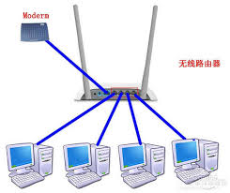
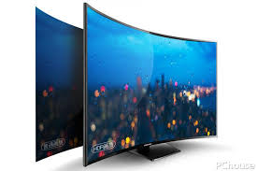

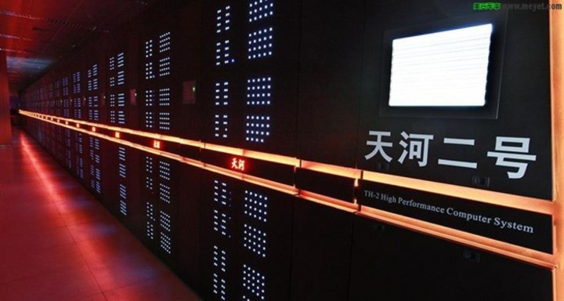
Linux应用
移动设备
通信基础设施
企业应用
家庭娱乐设施
……
超级计算机
数据中心
Notes:
Linux是当今互联网的关键基石

Slide 8
目 录
为什么学习Linux（Linux应用）
Linux的故事

Slide 9
Linux的故事
Linux ∈ Free Software
Free 不仅仅指免费，还指自由、分享、互惠
也就是Linux源代码是开放的，可以被任何人获取和使用，可以根据个人的要求重新定制，并可以重新发布
更不可思议的是：Linux不属于某个商业公司的产品，也不属于个人
到底是谁创造了Linux？

Slide 10
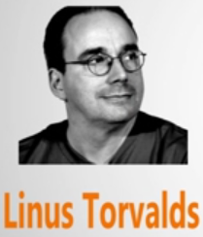
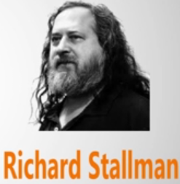

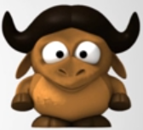
Linux的故事
Linux之父
自由软件之父
Notes:
提到Linux起源，不得不提两个人……
Linux操作系统的核心就是由Linux Torvalds开发的
Richard Stallman 是自由软件软件的发起人，开发了Linux的许多重要基础应用，被称为自由软件之父

Slide 11
Linux的故事
1991年8月，他还是芬兰赫尔辛基大学计算机专业的学生，对开源Minix操作系统产生兴趣
Minix操作系统是一个开源类Unix操作系统
是赫尔辛基大学Andrew Tanenbaum教授为课程教学而开发的
Linux想开发一个类似Minix的操作系统，用在他自己的计算机上
1991年9月，Linux在互联网上发布Linux 0.0.1版本，还不是一个完整的操作系统，而只是一个操作系统的Kernel，缺乏操作系统许多必要的外部功能
Linux之父

Slide 12
Linux的故事
1983年Richard Stallman，麻省理工大学人工智能实验室的程序员，他深深觉得Unix商业软件，越来越成为开发者和软件用户的束缚，有悖软件自由的本意，因此他发起开发一个自由的类Unix的操作系统，GNU软件的创立标志着自由软件运动的开始
1985年10月，他又创建了自由软件基金会
1991年，很多GNU（开发环境、调试器、编译器、其他许多软件…）工具被开发出来
GCC编译器，GDB调试器，EMACS编辑器等
但是缺少操作系统内核
自由软件之父
Notes:
1983年Richard Stallman还是麻省理工大学人工智能实验室的程序员，他深深觉得Unix商业软件，越来越成为开发者和软件用户的束缚，有悖软件自由的本意，因此他发起开发一个自由的类Unix的操作系统，GNU软件的创立标志着自由软件运动的开始
1985年10月，他又创建了自由软件基金会，在自由软件基金会的支持下
1991年，很多GNU（开发环境、调试器、编译器、其他许多软件…）工具被开发出来,

Slide 13

Linux的故事
1992年，结合了Linux内核和GNU软件，Linux正式诞生了，其正式的名称是“GNU/Linux”，简称“Linux”
Linux秉承自由的精神造就了今天强大的操作系统
他的成功是全球12000名开发者共同开发完成的，包括
非营利性基金会的开发者
相关公司（如红帽）开发者
Linux开发社区组织（Debian和CentOS）
全球许许多多Linux爱好者
是世界上最大的合作程序开发项目
Notes:
GNU通用公共许可证（GNU General Public License，GPL）

Slide 14
Linux的故事
如此强大的开发队伍，Linux的更新速度也是无与伦比的，平均2—3个月，Linux核心就推出一个新的版本
Notes:
V0.0.1版本不到1万行代码
V1.0.0版本17万行代码
V2.6版本6万行代码
V3.4版本1500万行代码
V4.1版本代码已经超过1800万行

Slide 15
内容总结
Linux的应用
移动端、大型服务器、家庭娱乐设施等等
Linux的故事
有Linux发明+ Richard Stallman 自由软件

Slide 16
Question

